Slide 1
Instituciones y empresas para mejorar la calidad de aire y agua de mi ciudad
Jennifer Del Hoyo García

Slide 2
Contaminación del aire
La contaminación del aire urbano provoca 16.000 muertes prematuras en España, 370.000 en Europa, según diversas estimaciones. El tráfico rodado es el principal causante de este problema, en especial, los vehículos diésel. Las centrales térmicas son también un gran problema por su exceso de contaminación. ( debido a los gases tóxicos, nocivos .. etc.)

Slide 3
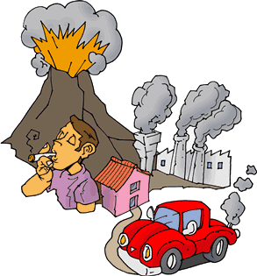

Slide 4
Contaminación del agua
La mayor parte de la contaminación actual proviene de actividades humanas. El desarrollo y la industrialización suponen un mayor uso de agua, una gran generación de residuos, muchos de los cuales van a parar al agua y el uso de medios de transporte fluvial y marítimo que en muchas ocasiones, son causa de contaminación de las aguas. También la contaminación del agua puede ser debida a fuentes naturales (como por ejemplo la ceniza de un volcán), aunque la mayor parte como ya hemos citado antes, el principal causante de la contaminación es el ser humano.

Slide 5
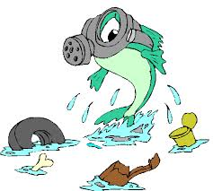
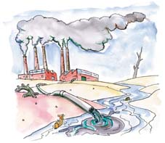

Slide 6
¿Qué hace Repsol para mantener la calidad del aire?
La empresa Repsol Butano fomenta el uso de vehículos que utilicen como combustible el auto gas, un carburante alternativo más barato que la gasolina y el gasóleo y menos contaminante, por sus bajas emisiones en dióxidos de nitrógeno y partículas.
El auto gas o Gas Licuado de Petróleo es en la actualidad el carburante alternativo más utilizado en el mundo, con más de 15 millones de vehículos, 8 de ellos en Europa, y cuenta con más de 33.000 estaciones de servicio.

Slide 7
¿Qué hace Elcogás para mantener la calidad del agua?
Elcogás en Puertollano construye una nueva planta para tratar las aguas contaminantes.
Permite reducir impacto ambiental en temas de agua, ahorrando agua y quitando carga contaminante al río. Consiste en coger la corriente que realmente contamina, que procede del lavado de los gases, y eliminarla del vertido, se depura ese agua y se recicla en proceso, los sólidos contaminantes se eliminan e incluso pueden ser revalorizados.

Slide 8
¿Qué hace el ayuntamiento de Puertollano para mantener la calidad del medio ambiente?
El Ayuntamiento mantiene la calidad del medio ambiente por medio de una gran planta de RCD(Residuos de Construcción y Demolición).
El Ayuntamiento de Puertollano pone a disposición de todo productor de RCD del municipio y alrededores una pionera Planta de Tratamiento de RCD y un Depósito Controlado de Residuos Inertes. Como objetivo, tratar los RCD para su posterior reciclaje y reutilización, eliminar los puntos de vertidos incontrolados de RCD, ser pioneros en la apuesta por el reciclaje de RCD.

Slide 9
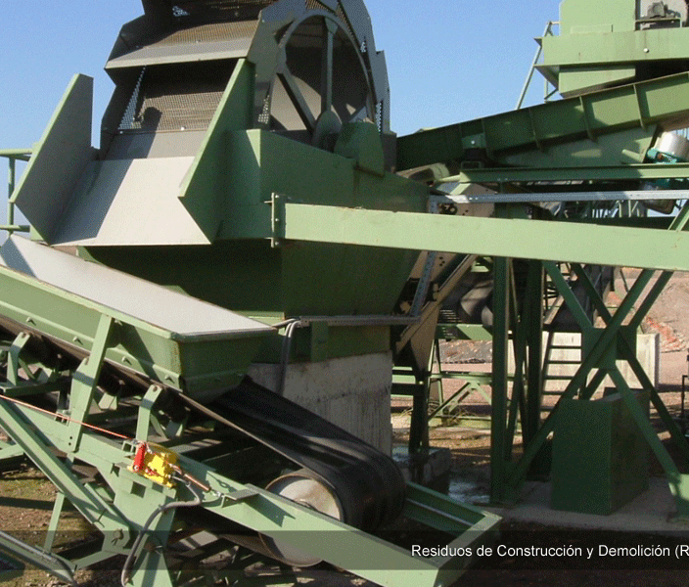
Planta de RCD de Puertollano

